Slide 1
Php 6주차, 9주차 보고서
201840206 김민우

Slide 2
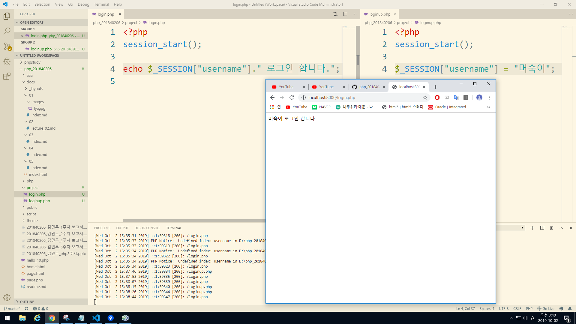
세션값을 설정해놓고 불러오는 화면

Slide 3
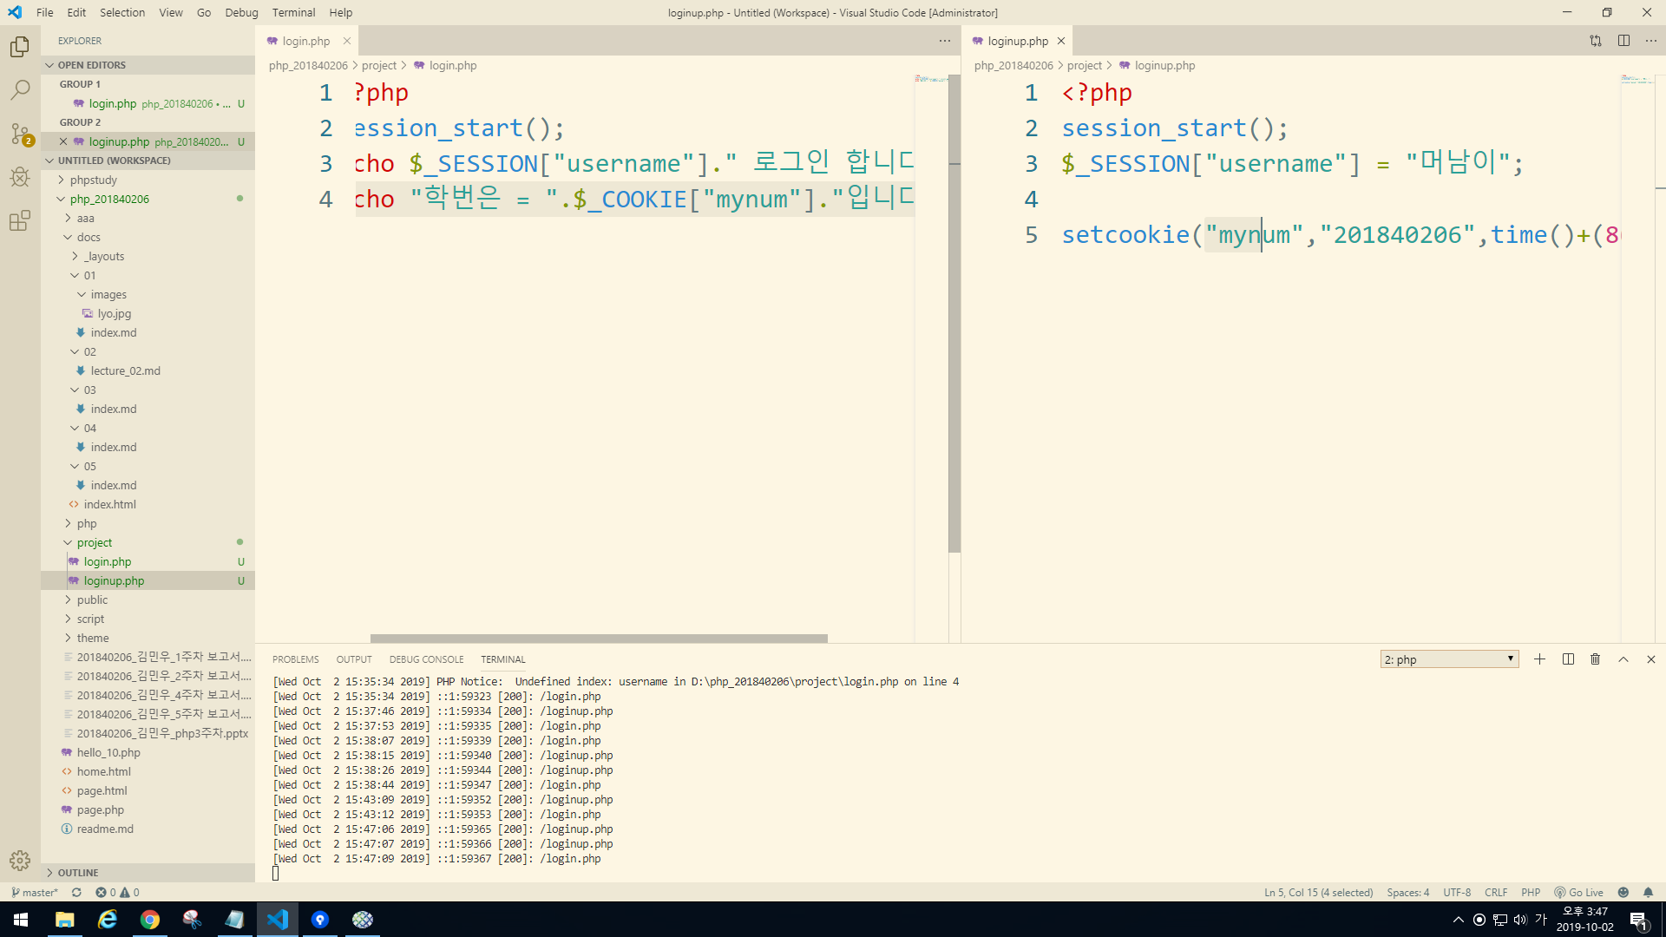
쿠키값을 설정해놓고 불러오는 화면

Slide 4
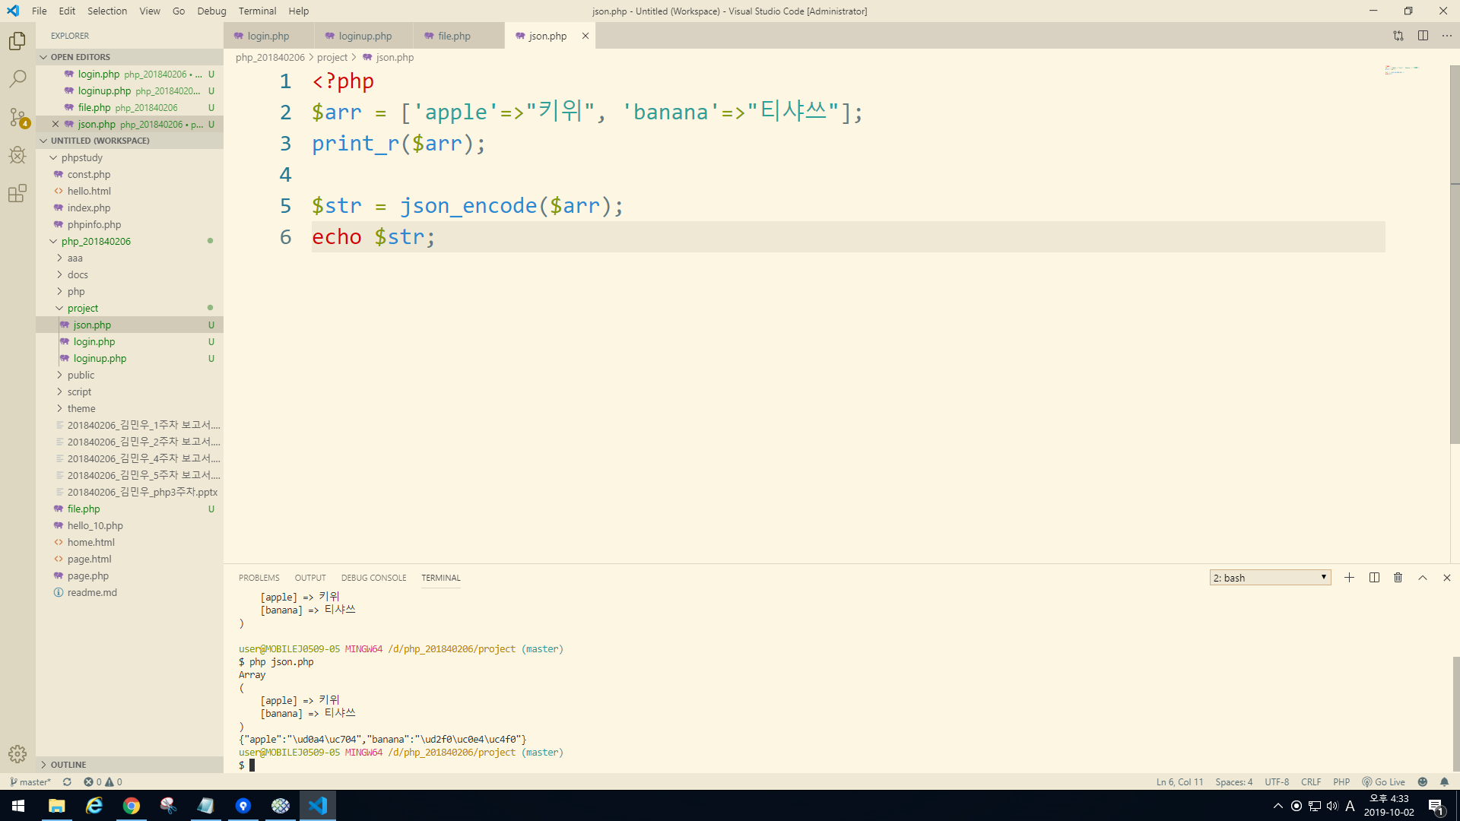
제이슨을 사용해서 배열을 문자열로 변환해서 출력

Slide 5
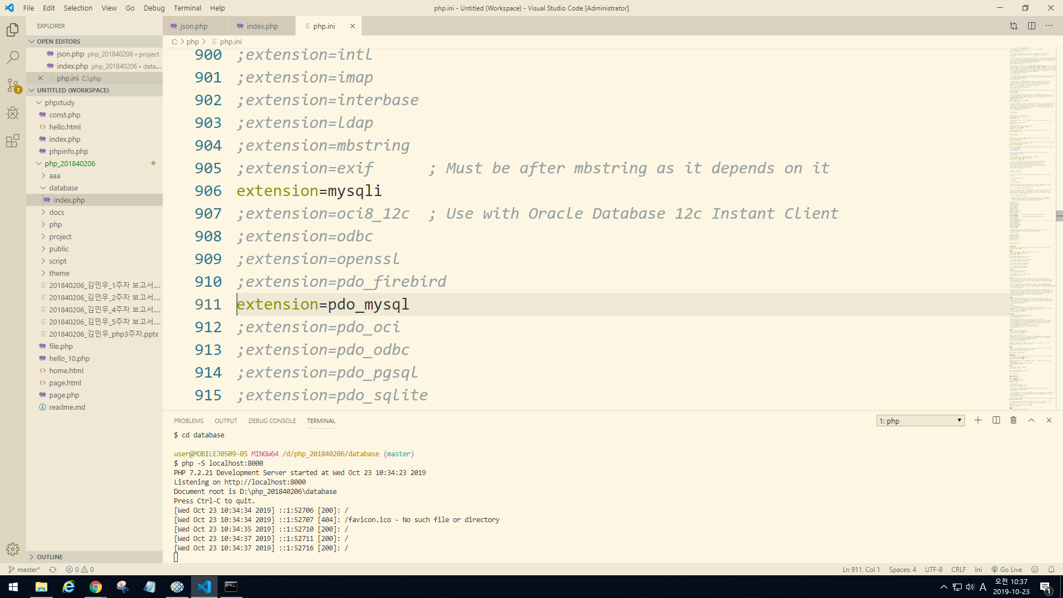
php.ini에서 906,911 주석 풀기

Slide 6
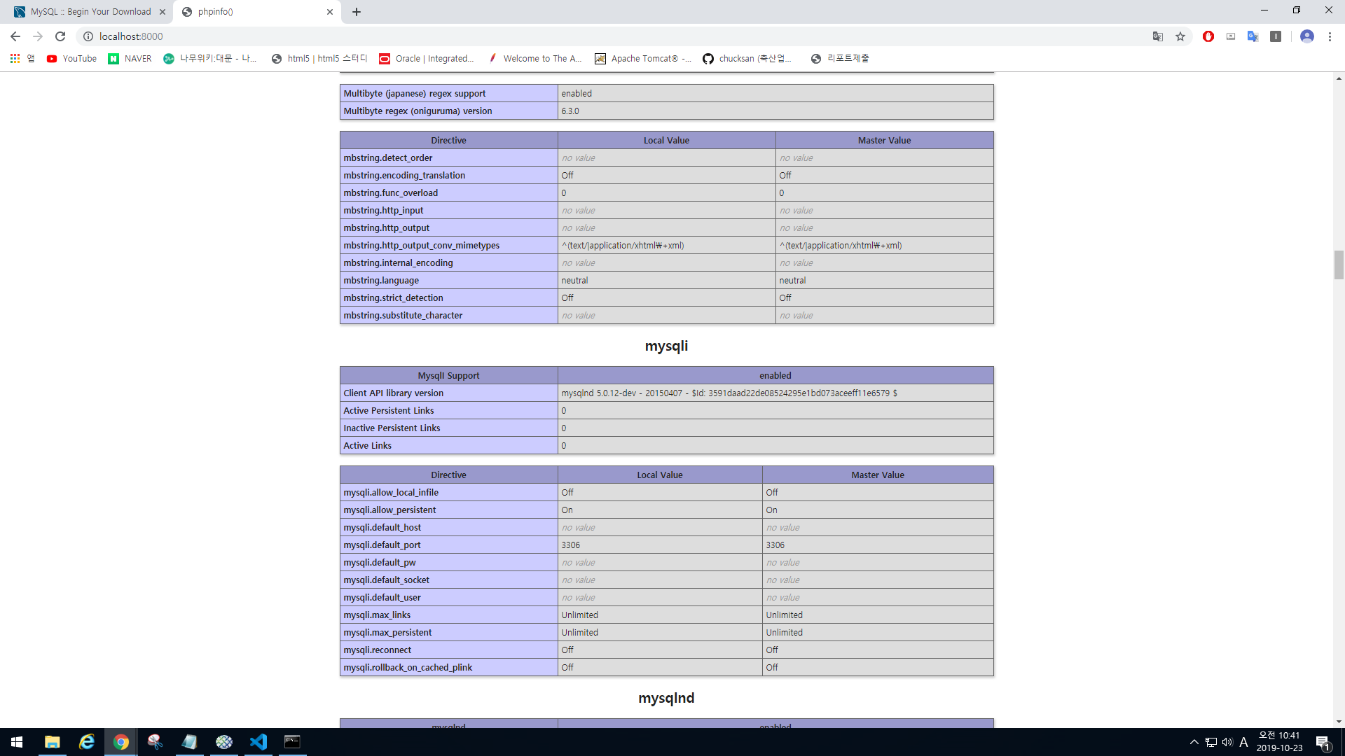
서버를 껏다 키고나서 mysqli 확인하기

Slide 7
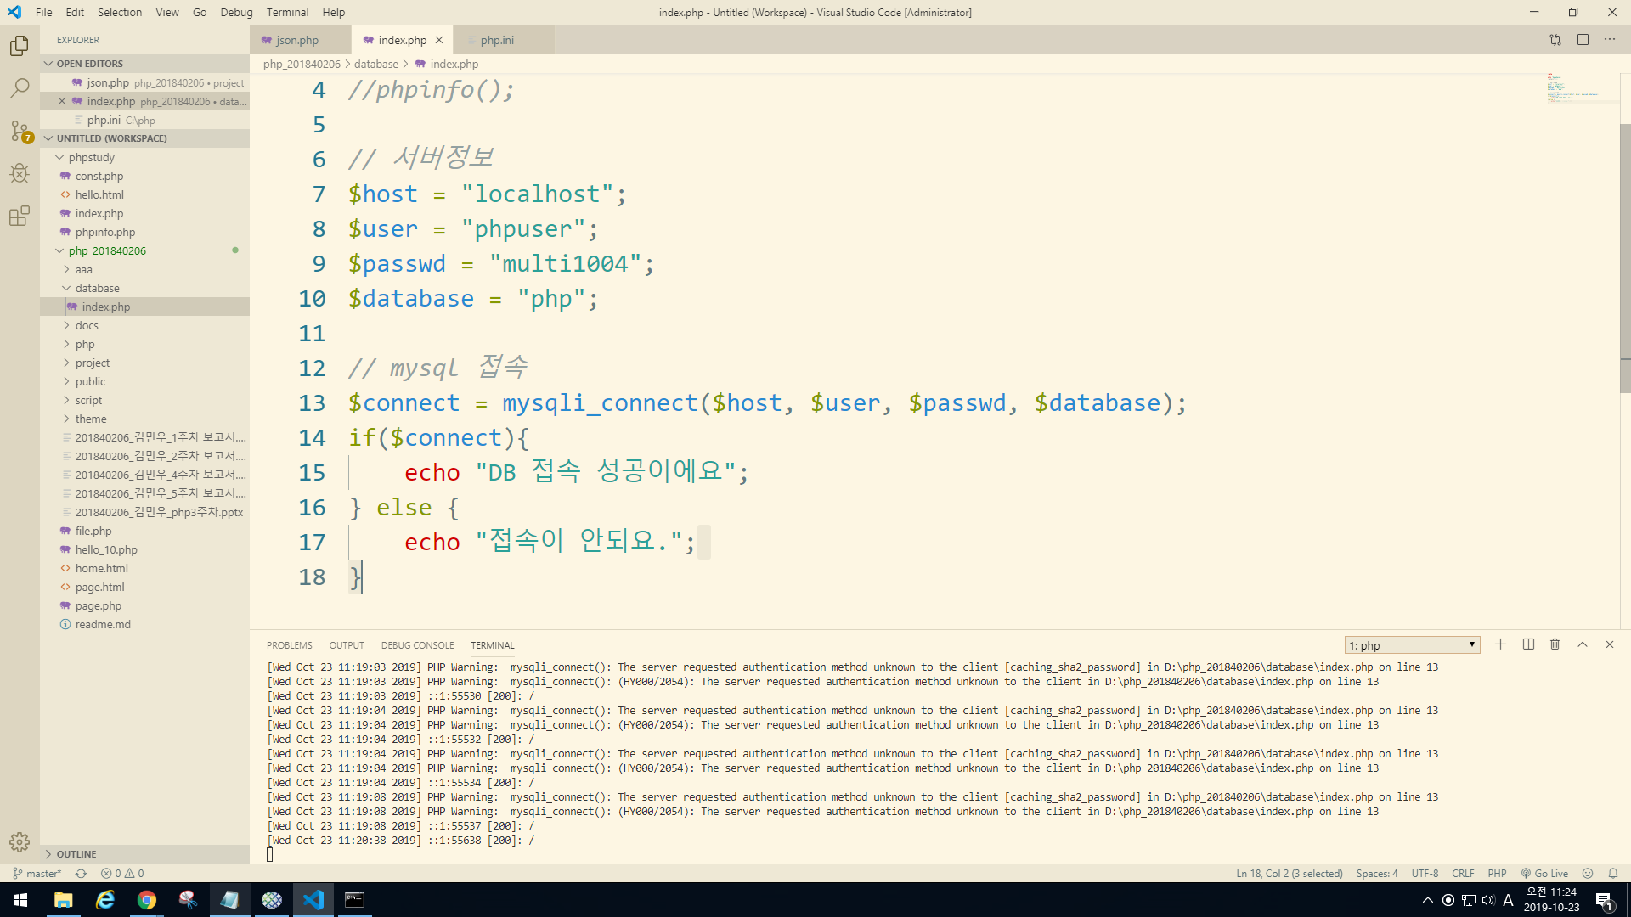
php서버를 연동하고 실행하는 소스코드

Slide 8
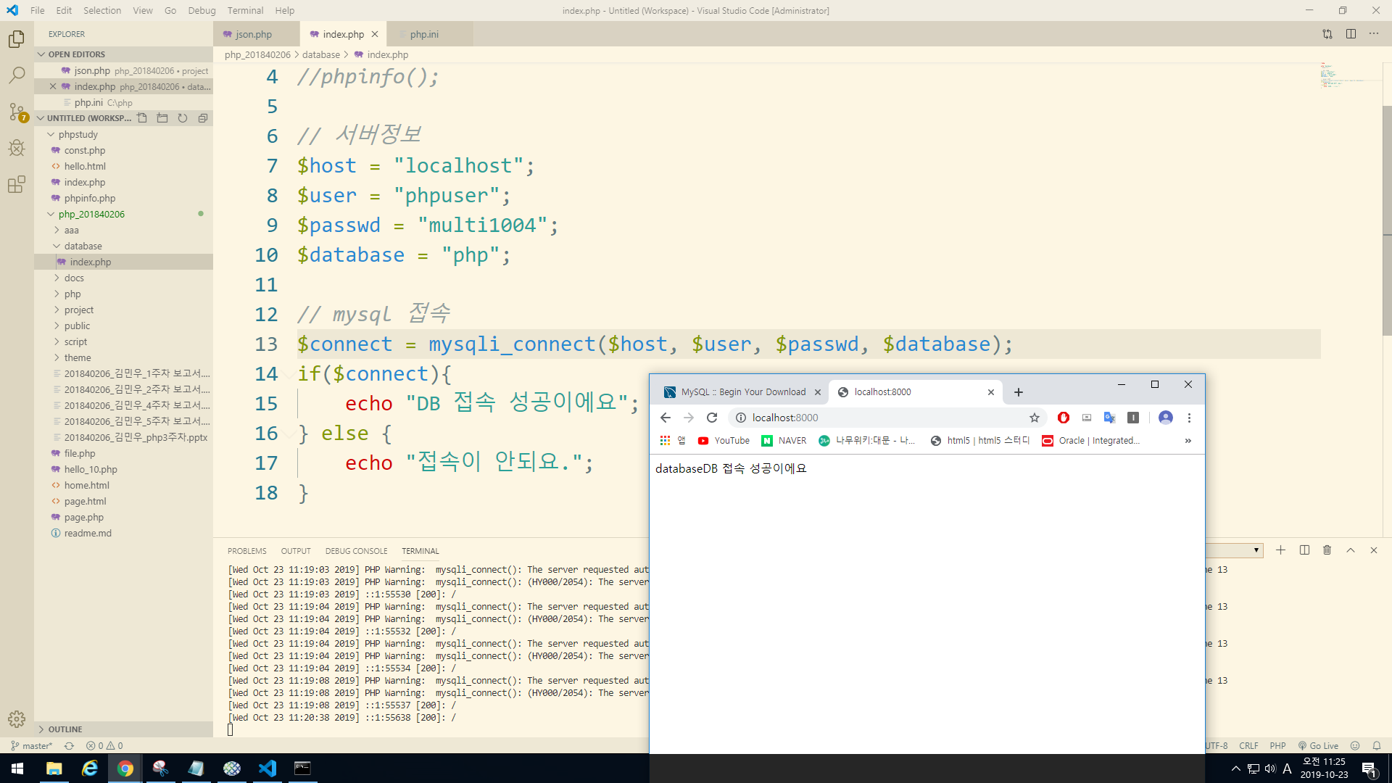
php서버를 연동하고 실행한 화면

Slide 9
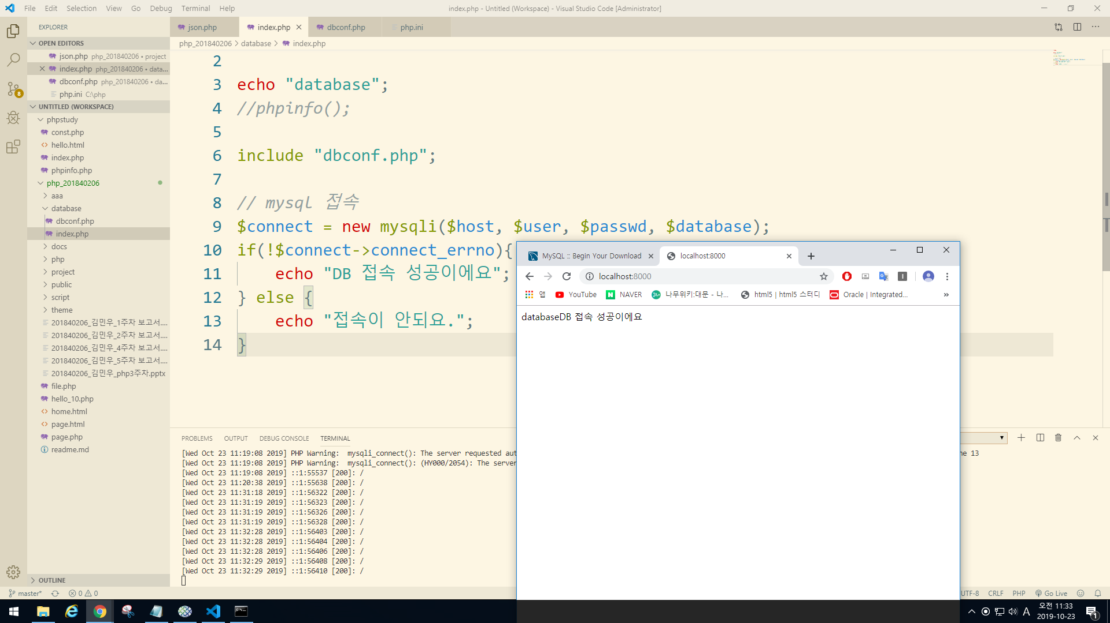
에러를 확인한 후 접속을 한 화면

Slide 10
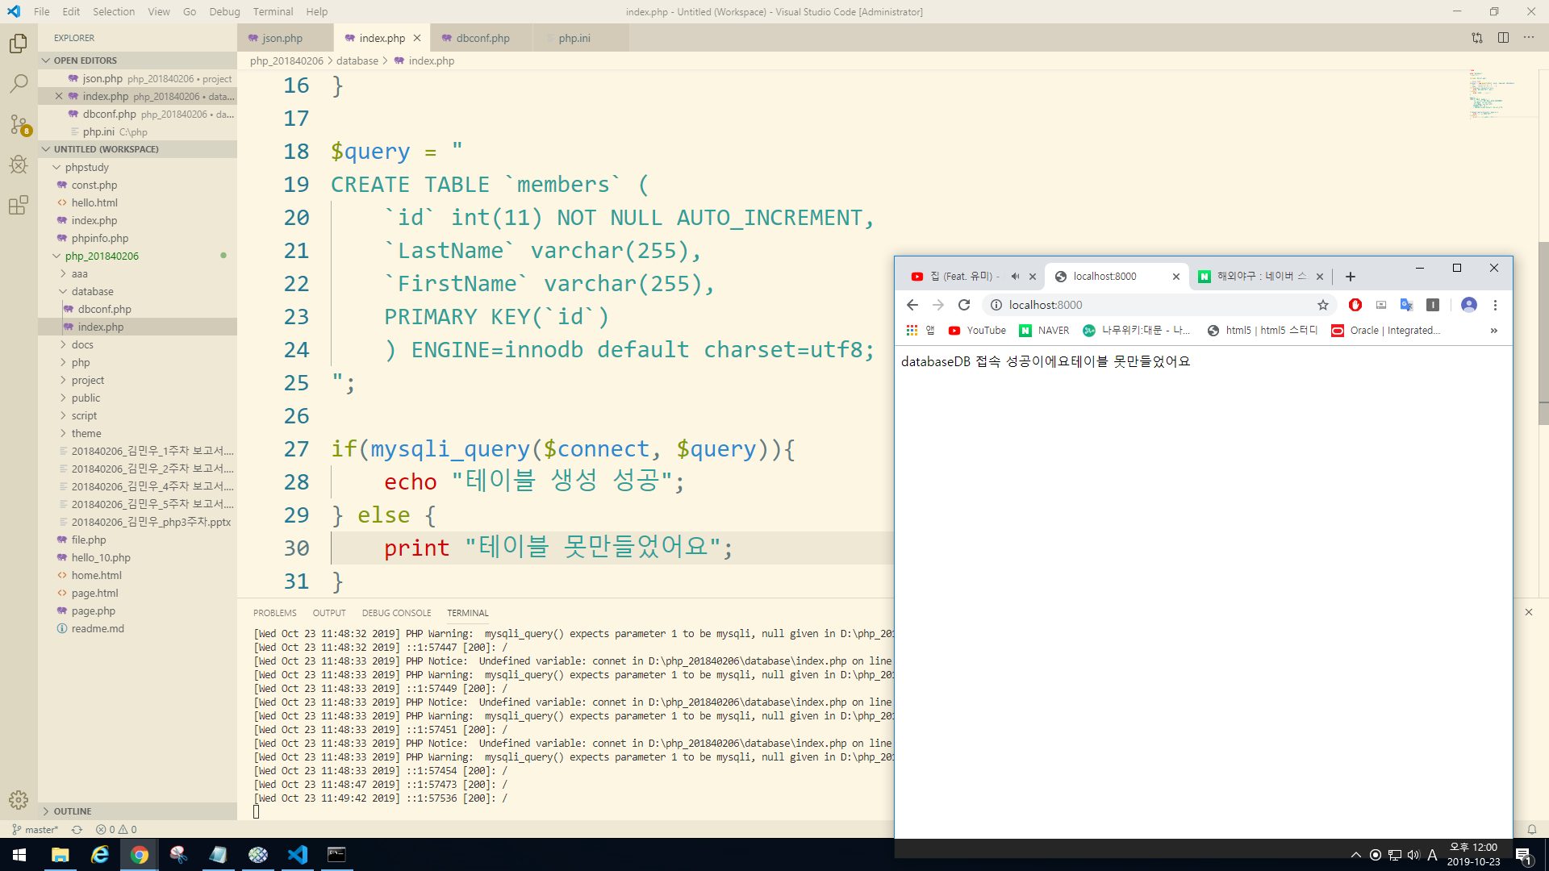
테이블 생성 (두번은 불가능)

Slide 11
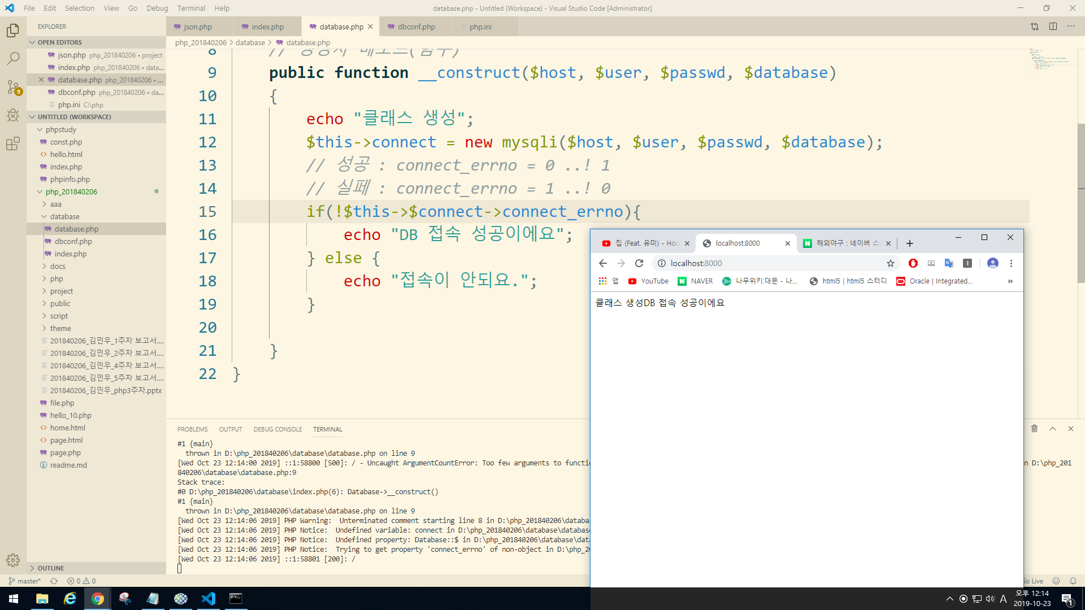
클래스 생성 후 db접속까지 성공한 화면

Slide 12
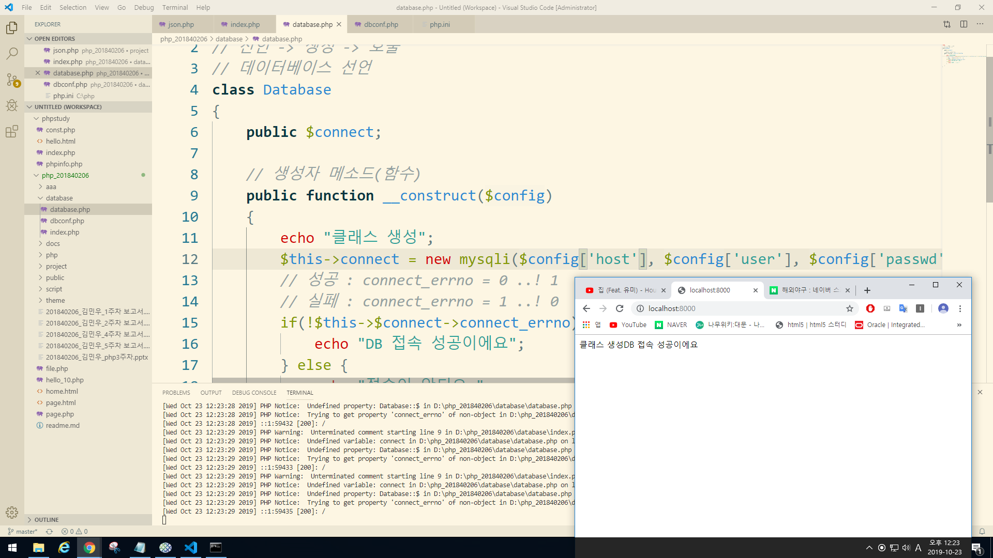
배열을 이용해서 생성(순서를 바꿔도 됨)

Slide 13
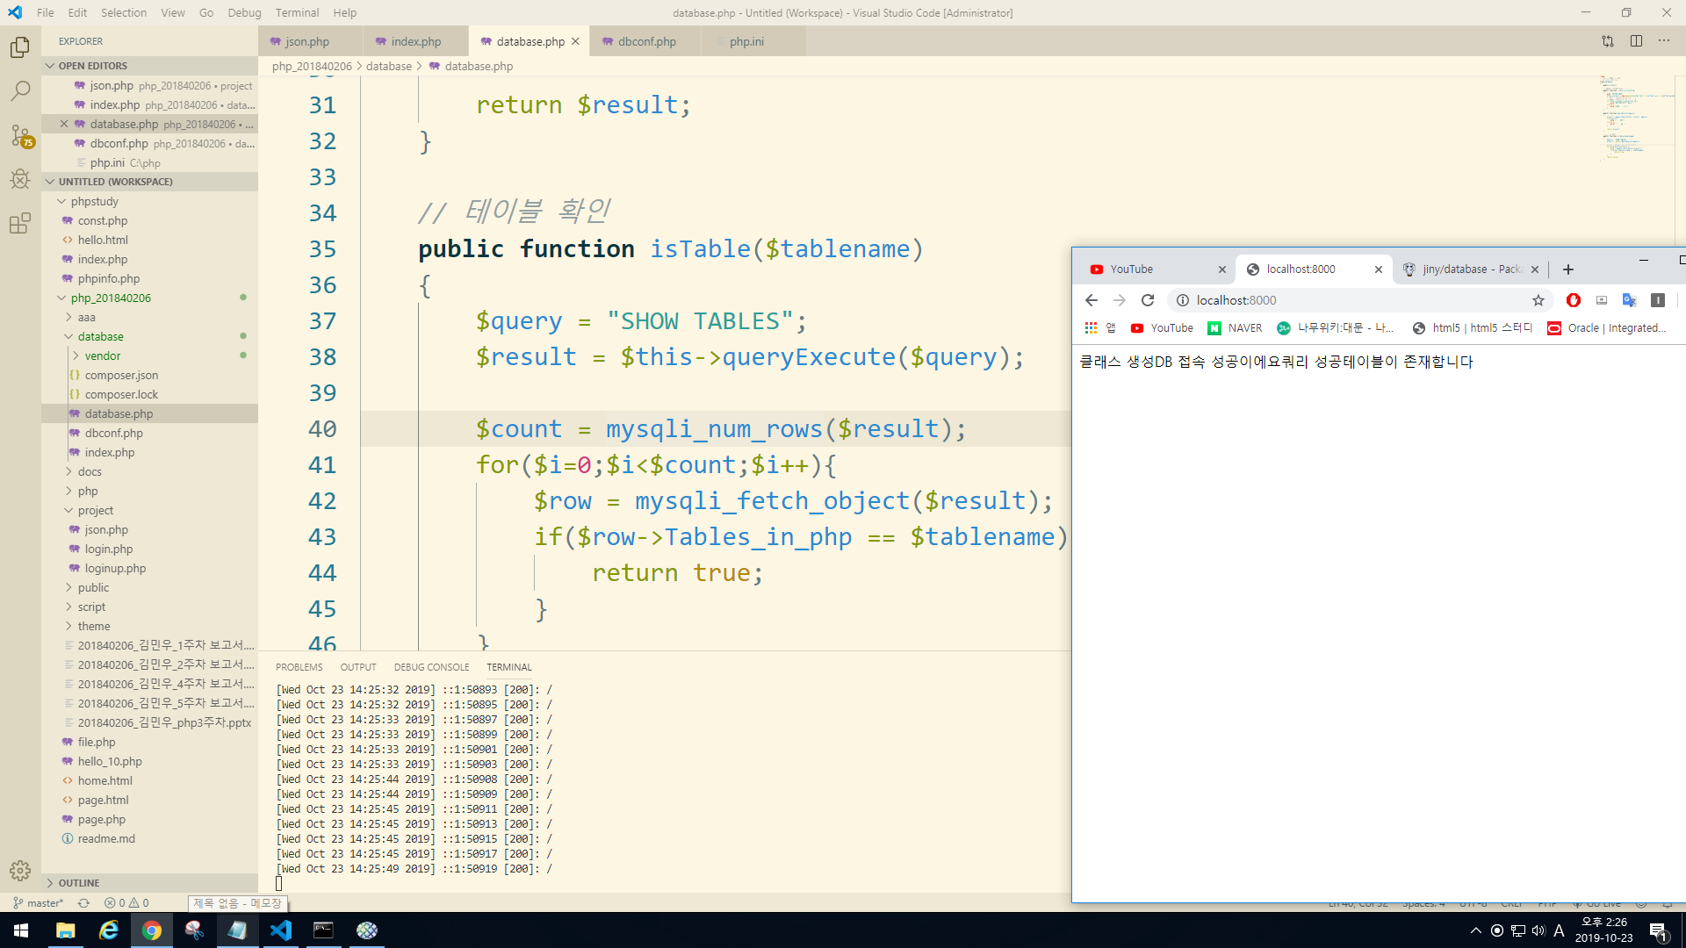
테이블을 확인하는 코드와 정상적으로 작동된 화면

Slide 14
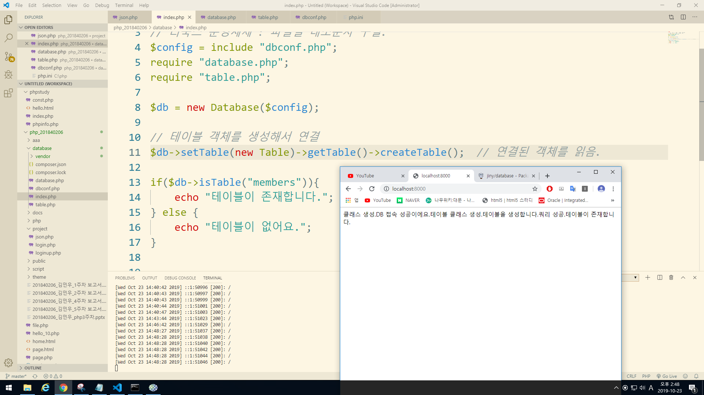
메소드 체인

